Slide 1
მსოფლიოს საოცარი მუზეუმები
ქეთევან ფუტკარაძე

Slide 2
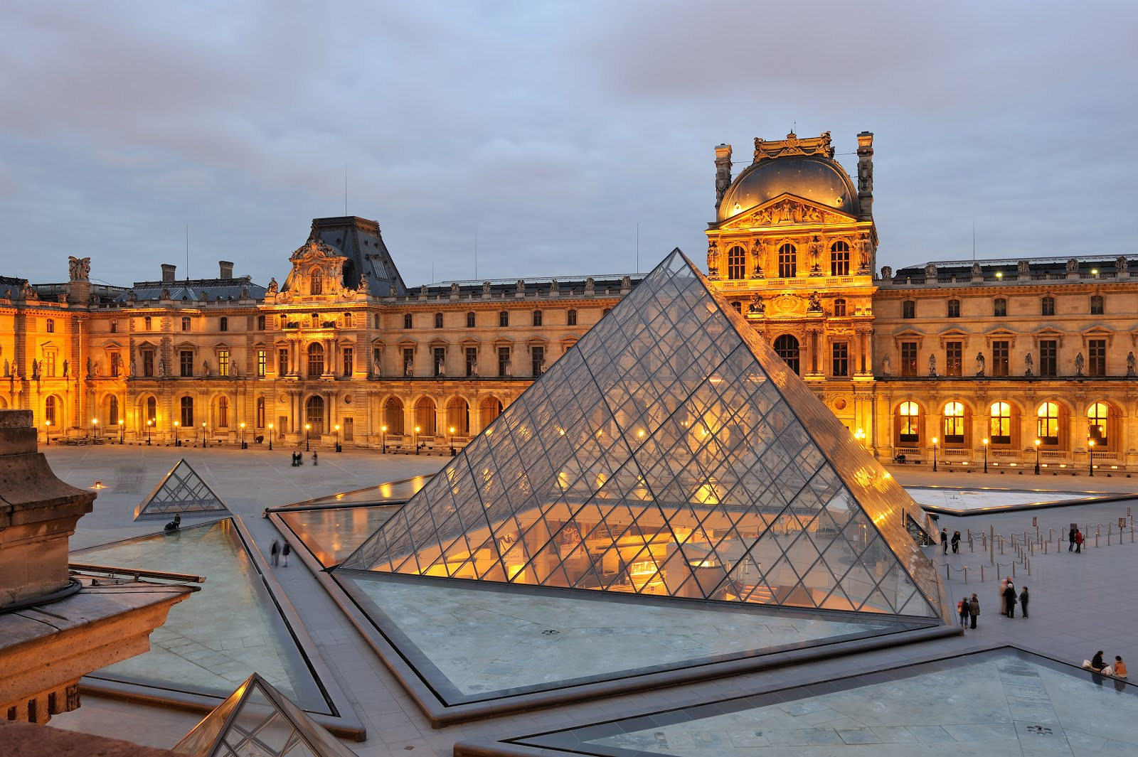
ლუვრი. პარიზი-საფრანგეთი ლუვრი პარიზის ცენტრში მდებარეობს, მდინარე სენასა და რუ-დე-რივოლის შორის, შანზე-ლინზეს გასწვრივ. შენობა ყოფილი სამეფო სასახლეა, რომელიც პირველად დამთვალიერებლისათვის 1793 წლის 8 ნოემბერს გაიხსნა. იგი მსოფლიოში ყველაზე განთქმული მუზეუმია, რომელსაც წელიწადში დაახლოებით 12 მილიონი დამთვალიერებელი სტუმრობს. იგი ჯერ მხატვრული ტილოების საცავი იყო, ხოლო შემდგომ ეროვნულ სამხატვრო მუზეუმად გადაიქცა.
Notes:
ლიოში, რომელსაც წელიწადში

Slide 3
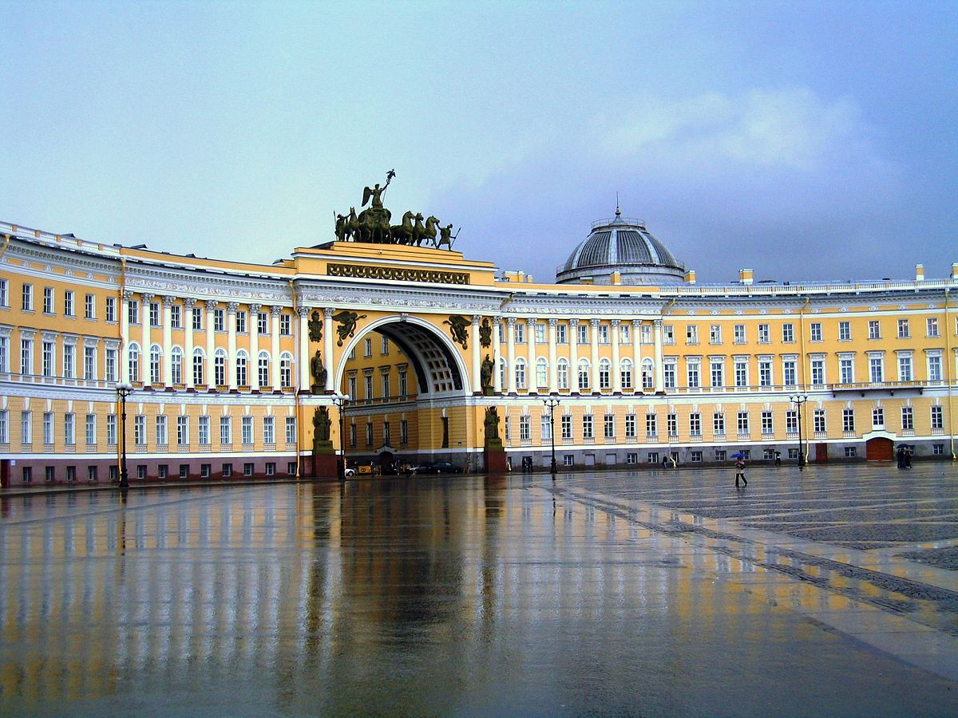
ერმიტაჟი. სანკტ-პეტერბურგი-რუსეთი მსოფლიოს ერთ-ერთი უმსხვილესი კულტურის, ისტორიისა და ხელოვნების მუზეუმია. იგი წარმოადგენს სახელმწიფო მნიშვნელობის ხელოვნებისა და კულტურის ძეგლების საცავს. უმნიშვნელოვანესია მიქელანჯელოს, ლეონარდოს, რუბენსის, ვან-დეიკის, რემბრანდტის, კლოდ ლორენის, ვატოს, ვან-გოგის, გოგენის, პიკასოს, მატისის და სხვათა ნამუშევრები. თუმცა აქ სანახავი გაცილებით მეტია - მათ შორის რუსეთის იმპერიის რეგალია, ფაბერჟეს სამკაულების საუცხოო კოლექცია და შთამბეჭდავი უძველესი ოქროს ნაკეთობათა ნიმუშები. ეკატერინე დიდმა მუზეუმის შექმნის საქმე ევროპაში 250 ფერწერული ტილოს შესყიდვით წამოიწყო 1764 წელს.

Slide 4
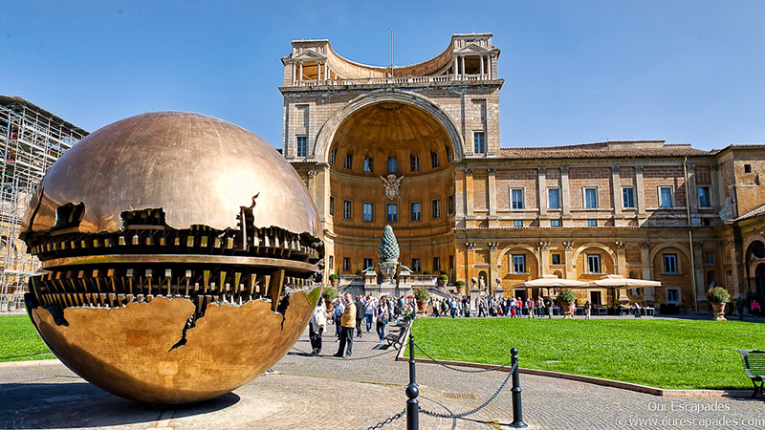
ვატიკანის მუზეუმი მსოფლიოში ერთ-ერთი უდიდესი მუზეუმი მდებარეობს ვატიკანში, რომელიც დაარსა რომის პაპმა იულიუს II-მ XVI საუკუნეში. მიუხედავად იმისა, რომ ამდენი წლის განმავლობაში ვატიკანის მუზეუმს ხშირად ძარცვავდნენ, ხშირად ზარალდებოდა ომის გამო, მიუხედავად ამისა ის მაინც ერთ-ერთი საუკეთესო და უდიდესი ისტორიის მქონე მუზეუმია. ყოველთვის ემატებოდა და ივსებოდა ახალი კოლექციებით, დაწყებული რენესანსის ეპოქიდან. იგი ერთ-ერთი ყველაზე ფართო კომპლექსის მქონე მუზეუმია მთელი მსოფლიოს მასშტაბით. განსაკუთრებული ყურადღება უნდა მივაქციოთ პინაკოთეკას, პიუს-კლემენტის, რაფაელის და სიქსტის კაპელას განყოფილებებს.

Slide 5
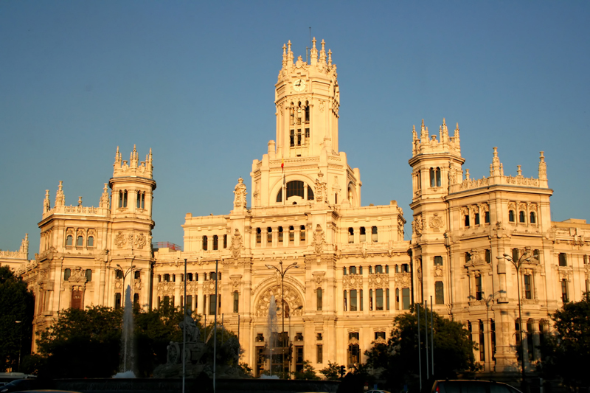
პრადოს მუზეუმი. მადრიდი-ესპანეთი პრადოს მუზეუმში მე-14-დან მე-19 საუკუნეებამდე ევროპული ხელოვნების მსოფლიოში საუკეთესო კოლექციაა მოთავსებული. მუზეუმს ელ გრეკოს, რუბენსის, რაფაელის, ტიციანის, ბართოლომეო ესტებან მურილიოს შედევრების ბრწყინვალე კოლექცია აქვს. აქვეა ასევე მელოცო და ფორლის, ბოტიჩელის, კარავაჯოს, ალბრეხტ დიურერის, რემბრანდტის, ვერონეზეს საუკეთესო ექსპონატები. მუზეუმის კოლექციაში ყველაზე განთქმული ექსპონატია ველასკესის "ლას მენინიას". ველასკესმა თავად დაუთმო საკუთარი საუკეთესო ნამუშევრების დიდი ნაწილი მუზეუმს. მუზეო დელ პრადო ერთ-ერთ შენობათაგანია აშენებული კარლოს III-ის მეფობის დროს.

Slide 6
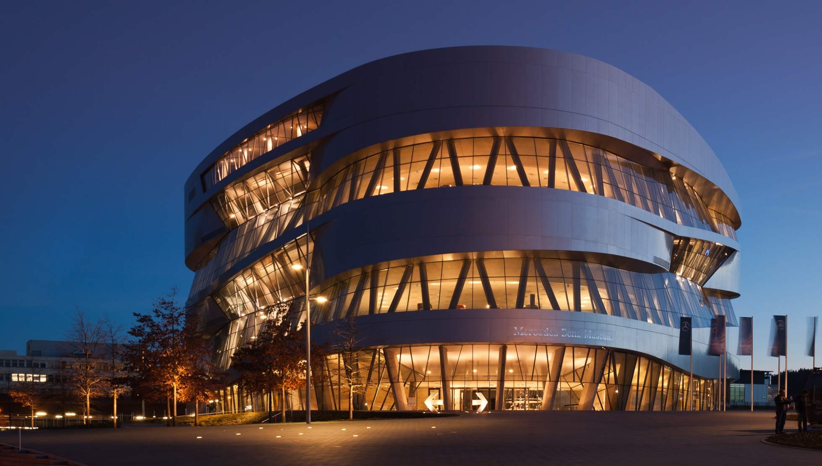
მერსედეს ბენცის მუზეუმი. შტუდგარტი-გერმანია მუზეუმი წარმოგიდგენთ თვალწარმტაც მანქანებს და 1500-ზე მეტ ექსპონატს. აღმოაჩინეთ საავტომობილო და თანამედროვე ისტორია მსოფლიოში პირველივე დაპატენტებული მანქანიდან დღემდე.

Slide 7
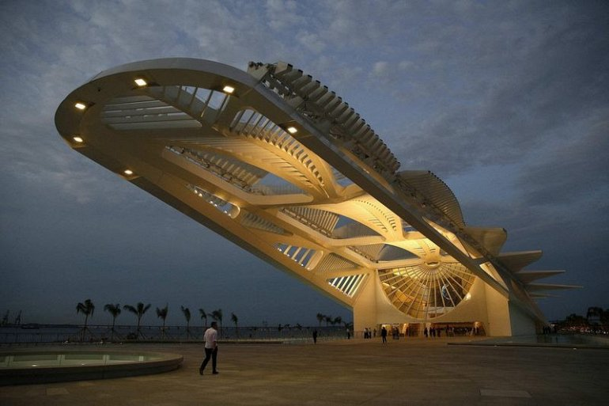
მომავლის მუზეუმი დაიბადა პრაცა მაუშიში, როგორც სამეცნიერო მუზეუმი, რომელიც გულისხმობდა მომავლის მშენებლობის, წარმოსახვისა და დაფიქრების შესაძლებლობას. ექსპერიმენტული მუზეუმი, ესპანელი არქიტექტორის სანტიაგო კალატრავას დაპროექტებული შენობაა, რომელიც იკავებს 15 ათას კვადრატულ მეტრ ფართობს. გარშემორტყმულია აუზებით, ბაღებით. მომავლის მუზეუმი არის გამოყენებითი მეცნიერებების მუზეუმი, რომელიც შეისწავლის შესაძლებლობებსა და გამოწვევებს.

Slide 8
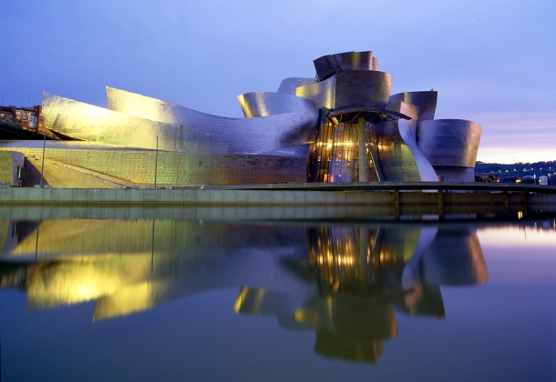
თანამედროვე ხელოვნების მუზეუმი. ბილბაო-ესპანეთი მუზეუმი საზოგადოებისთვის 1997 წელს გაიხსნა და მყისვე მოიხვეჭა მსოფლიოს ყველაზე წარმტაცი შენობის სახელი დეკონსტრუქტივიზმის სტილში. შენობას არც ერთი ბრტყელი ზედაპირი არ გააჩნია მთელ სტრუქტურაში. შენობა, რომელიც საპორტო ქალაქში დგას, შორიდან აფრიან გემს ჰგავს. შენობა იმენად ჰაეროვანია, რომ შთაბეჭდილებას ქმნის თითქოს დღის სხვადასხვა მონაკვეთში ფორმას იცვლიდეს, როდესაც ქუჩის მხრიდან აკვირდები.

Slide 9
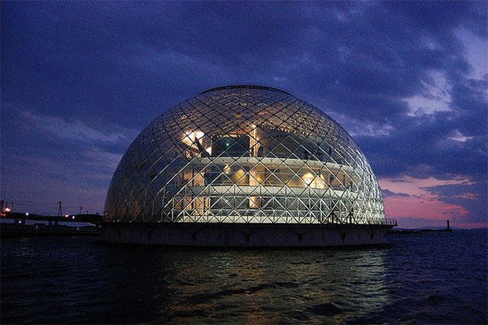
საზღვაო მუზეუმი. ოქსანა- იაპონია მას აქვს ვერცხლისფერი ფერის სფერული ფორმა და შედგება 4 სართულისაგან. ინახება სავაჭრო მარკა ნანიამმარის რეპლიკა და ინახება საყოფაცხოვრებო ნივთები.

Slide 10
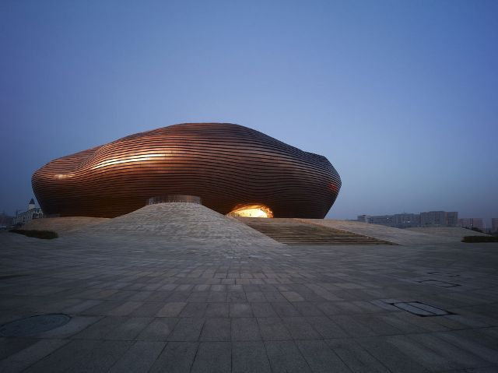
ხელოვნების ისტორიის მუზეუმი. ჩინეთი სპილენძისფერი, ტალღოვანი ფორმის მქონე ორდოსის მუზეუმი ირეკლავს გობის უდაბნოს, რომელიც ცენტრალურ მონღოლეთში მდებარეობს. ორდოსის მუზეუმი შექმნილია ჩინური არქიტექტურული კომპანია მადის მიერ, რომელიც ცნობილია თავისი მოძრავი ნამუშევრებითა და კრეატიული ურბანული დაგეგმარებით.

Slide 11
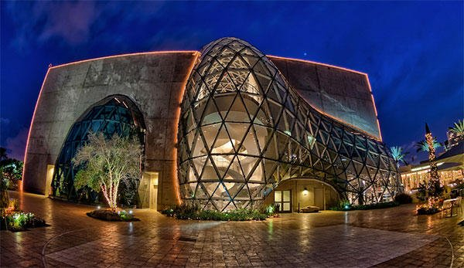
სალვადორ დალის მუზეუმი. აშშ ცნობილი ესპანელი გენიალური მხატვრის, ფერმწერის, გრაფიკოსის და სკულპტორის – სალვადორ დალის მუზეუმი ცენტრალური ფლორიდის ქალაქ სენთ პითერსბურგში 1982 წელს გაიხსნა. მუზეუმში თავმოყრილია დალის ნამუშევრების მსოფლიოში ერთ-ერთი საუკეთესო კოლექცია. წელიწადში მუზეუმს 200 ათასამდე ვიზიტორი ჰყავს. მხატვრობაში იგი სიურრეალიზმის ერთ-ერთი ყველაზე თვალსაჩინო წარმომადგენელია. დალი საკუთარ ნახატებში კუბიზმისა და დადაიზმის შერწყმას ცდილობდა. მან პოპულარობა და აღიარება 1929 წლიდან მოიპოვა.

Slide 12
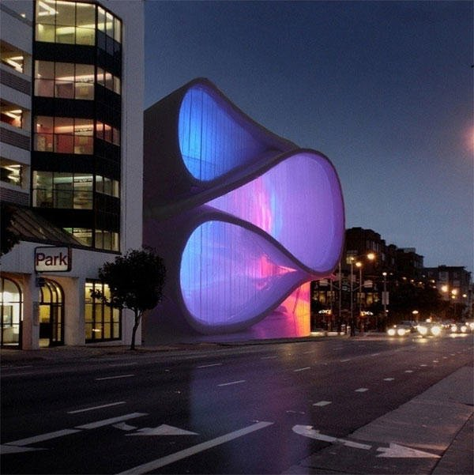
დიზაინისა და ხელნაკეთობის მუზეუმი. სან-ფრანცისკო. სან ფრანცისკოს ხელნაკეთობისა და დიზაინის მუზეუმი არის შეერთებული შტატების იმ რამდენიმე მუზეუმიდან, რომელიც ექსკლუზიურად არის ორიენტირებული თანამედროვე დიზაინზე, რეწვის და გამოყენებითი ხელოვნების სფეროებზე. დაარსდა 2004 წელს. მას აქვს მუდმივი კოლექცია, იგი ავითარებს თავის მისიას ხელი შეუწყოს ამერიკულ და საერთაშორისო თანამედროვე დიზაინს და შექმნას დროებითი გამოფენები.

Slide 13
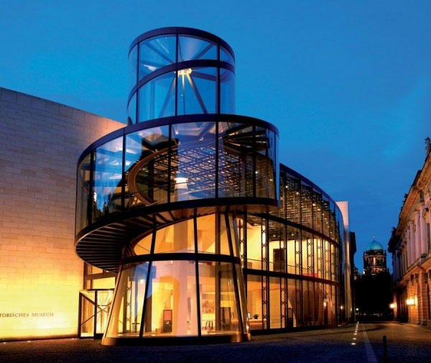
ისტორიის მუზეუმი. ბერლინი-გერმანია გერმანიის ისტორიული მუზეუმის ექსპოზიცია ორ ადგილზე მდებარეობს: ძველი ბაროკოს შენობაში და თანამედროვე საგამოფენო დარბაზში. ორივე კორპუსი ერთმანეთთან მიწისქვეშა გვირაბით არის დაკავშირებული. მუდმივ გამოფენას აქვს დაახლოებით 8000 ექსპონატი და წარმოადგენს გერმანიის სახელმწიფოს თითქმის ორი ათასი წლის ისტორიას. აღსანიშნავია, რომ გერმანიის ისტორიული მუზეუმი ერთ – ერთი ყველაზე პოპულარულია გერმანიაში.

Slide 14
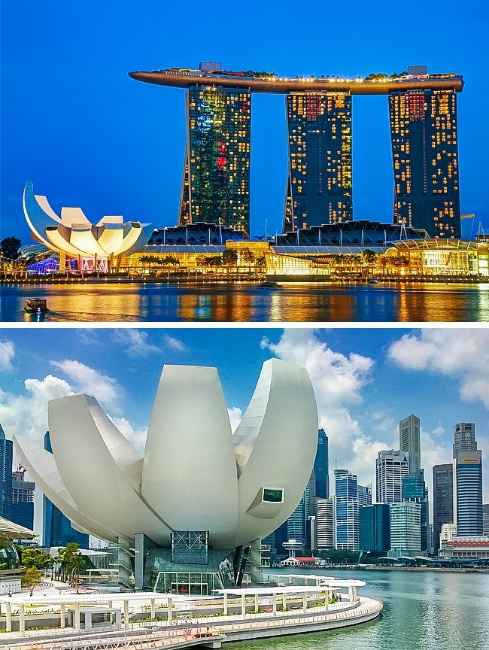
ხელოვნების და მეცნიერების მუზეუმი-სინგაპური სინგაპურის ერთ-ერთი მთავარი ღირსშესანიშნაობა ფორმით ლოტოსის ყვავილს ან ერთმანეთზე მიდებულ , გაშლილ ხელის მტევნებს მოგვაგონებს. მუზეუმის უკან სამი ცათამბჯენი მდებარეობს, რომლის ზედა ნაწილი თავისი ფორმით გემს ჩამოჰგავს.

Slide 15
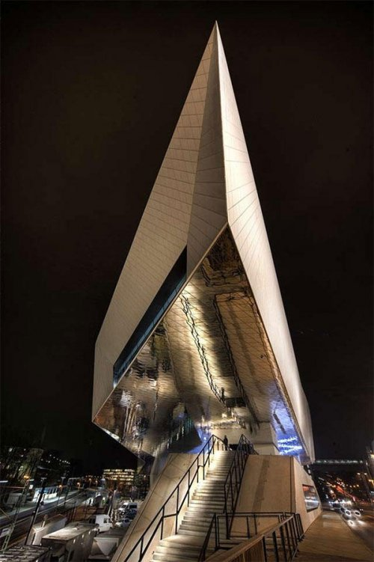
პორშეს მუზეუმი. შტუდგარტი-გერმანია პორშეს მუზეუმი დაარსდა 2009 წელს. იგი გამოირჩევა თავისი გაბედული არქიტექტურული სტილით. მუზეუმში მანქანების უმრავლესობა ინახება სრულ მუშა მდგომარეობაში.

Slide 16
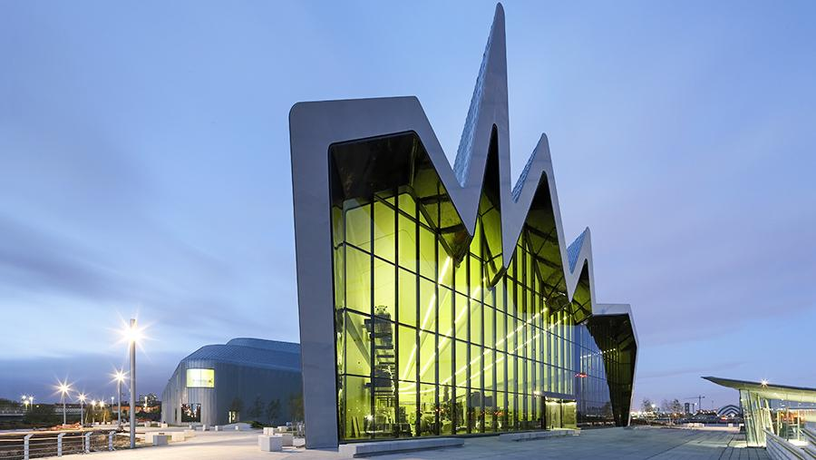
ტრანსპორტის მუზეუმი. გლაზგო-შოტლანდია მუზეუმი გაიხსნა 2010 წელს , რომლის არქიტექტორიც გახლავთ ჯაჰად ჰადიდი.გლაზგოს რივერსაიდ მუზეუმში გასაოცარი დიზაინით გამოწვეული კონცეფცია ტალღაა, რომელიც აკავშირებს ქალაქს Waterfront- ზე. შუშის ფასადები, წინ და უკან. ყველაფერი, რაც შეიძლება ტრანსპორტირებისთვის (თვითმფრინავების გარდა) კლასიფიცირდება, გლაზგოში მოგზაურობისა და ტრანსპორტის რევერსიდის მუზეუმში კოლექციის ნაწილია.

Slide 17
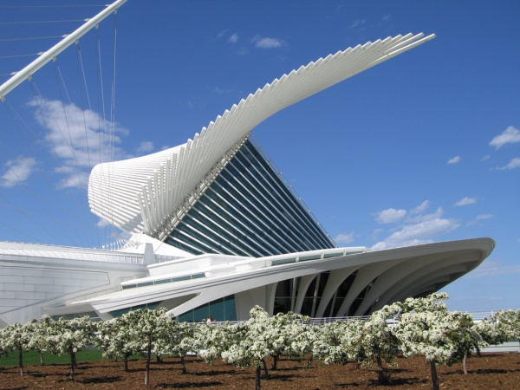
ხელოვნები მუზეუმი. აშშ მილუოკის ხელოვნების მუზეუმი - ამერიკის შეერთებული შტატების ერთ-ერთი ყველაზე დიდი მუზეუმია, სადაც 25,000-მდე ხელოვნების ნიმუში ინახება.

Slide 18
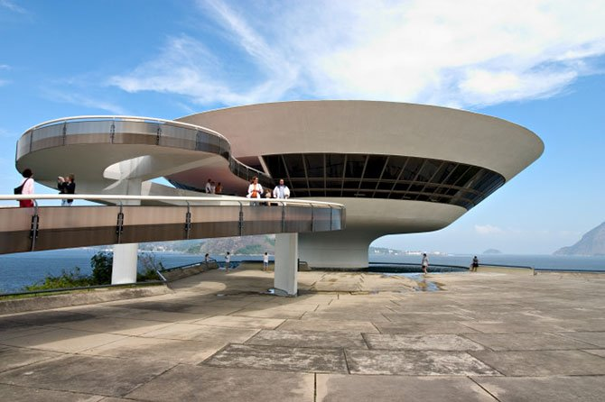
ხელოვნების მუზეუმი. ბრაზილია ეს შთამბეჭდავი სტრუქტურა ბრაზილიის ყველაზე ცნობილი არქიტექტორის, ოსკარ ნიემერის მიერ იყო შექმნილი და რიო დე ჟანეიროდან ნიტეროის ტერიტორიაზე მდებარეობს. მუზეუმში დაცულია ეროვნული და საერთაშორისო თანამედროვე ხელოვნების კოლექცია, მაგრამ აქაურობა და უჩვეულო არქიტექტურა აქ მთავარია.

Slide 19
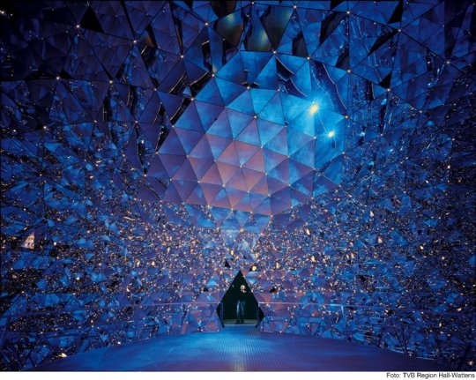
სვაროვსკის მუზეუმი. ინსბურკი-ავსტრია სვაროვსკის ბროლის მუზეუმი ავსტრიაში ტურისტების ერთერთი საყვარელი ადგილია. ორიგინალური სტილი თავიდანვე იპყრობს დამთვალიერებელთა ინტერესს. მუზეუმი განლაგებულია ქ.ინსბრუკის ახლოს და დაკავშირებულია ჩეხური წარმოშობის ემიგრანტის დანიელ სვაროვსკის სახელთან. მუზეუმში თავიდანვე დამთვალიერებელი სასწაულების ქვეყანაში გრძნობს თავს, ხოლო ოთახები ერთიმეორესგან გამორჩეულია და მიწისქვეშაა განლაგებული. ისინი თემატური ნიშნით იყოფა.

Slide 20
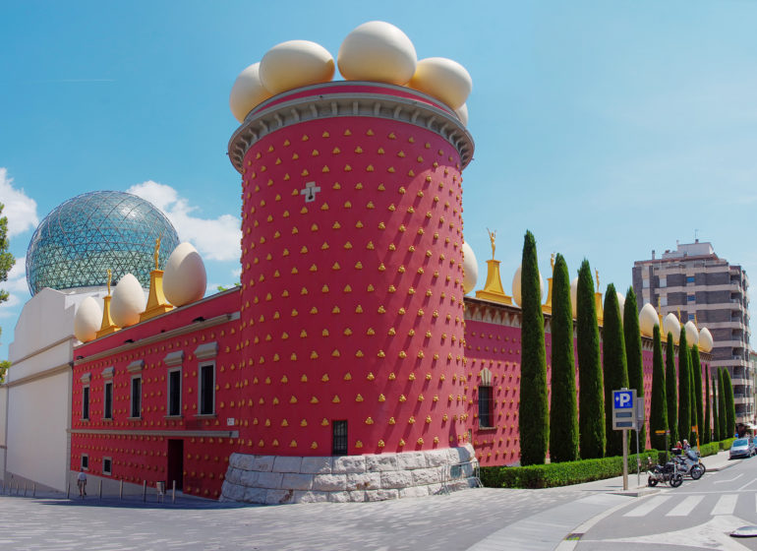
სალვადორ დალის მუზეუმი. ესპანეთი სალვადორ დალის მუზეუმი მდებარეობს კატალონიის ქალაქ ფიგერასში . მუზეუმი განთავსებულია ქალაქის ძველი თეატრის შენობაში, სადაც 14 წლის სალვადორ დალიმ პირველად გამოფინა თავისი ნამუშევრები. ესპანეთში სამოქალაქო ომის დროს ძველი თეატრი დაიბომბა და დიდი ხნის განმავლობაში ნანგრევებში იდგა. მუზეუმის შექმნის იდეა დაიბადა 1961 წელს, როდესაც ფიგერასის ახლადარჩეულმა მერმა მხატვარს თხოვა ქალაქისათვის ერთი სურათის ჩუქება, სალვადორ დალიმ ქალაქისათვის მუზეუმის ჩუქება გადაწყვიტა.

Slide 21
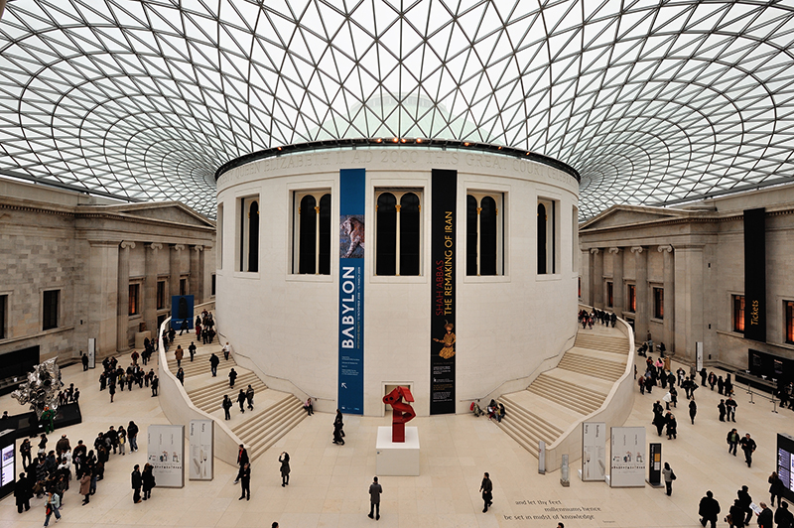
ბრიტანული მუზეუმი,. ლონდონი ადამიანის ისტორიისა და კულტურის მუზეუმი ლონდონში, მსოფლიოს უძველესი მუზეუმი დაარსდა 1753 წელს და ძირითადად შედგებოდა მეცნიერ-ფიზიკოსი სერ ჰანს სლოანის კოლექციისგან. მუზეუმი საზოგადოებისთვის პირველად გაიხსნა 1759 წელს. ბრიტანეთის მუზეუმში ინახება რვა მილიონზე მეტი ექსპონატი, რომელიც დოკუმენტური ნივთმტკიცებაა ადამიანთა მოდგმის კულტურის ისტორიისა მისი დასაბამიდან დღემდე. ნიმუშთა დიდი ნაწილი მიწისქვეშა საცავში ინახება საგამოფენო ადგილის უკმარისობის გამო.

Slide 22
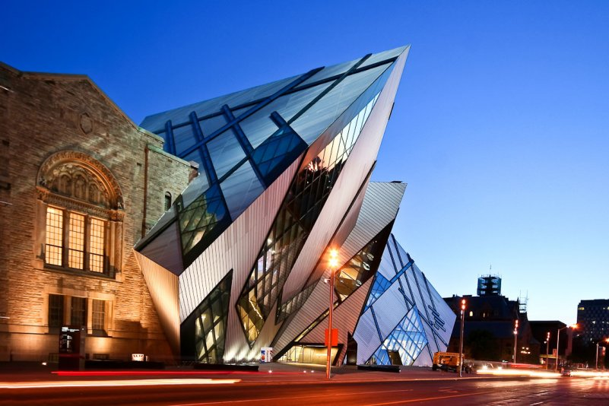
სამეფო ონტარიოს მუზეუმი სამეფო ონტარიოს მუზეუმი, არის ხელოვნების, მსოფლიო კულტურისა და ბუნებრივი ისტორიის მუზეუმი. ეს არის ერთ – ერთი უდიდესი მუზეუმი ჩრდილოეთ ამერიკაში და ყოველწლიურად მილიონზე მეტი ვიზიტორი იზიდავს,კანადის ხელოვნების მეორე უდიდესი მუზეუმია. სამეფო ონტარიოს მუზეუმი დაარსდა 1912 წელს და შეიცავს 6 მილიონი ნივთის კრებულს. მუზეუმი ტორონტოს ყველაზე კონცეპტუალური ღირშესანიშნაობაა.

Slide 23
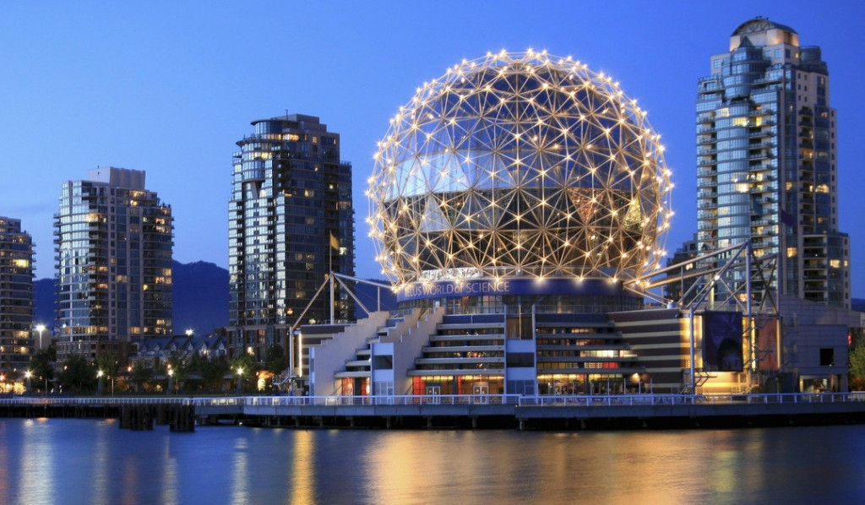

მუზეუმი მეცნიერების სამყარო შენობა აშენდა 1986 წელს, როგორც ექსპო . შემდეგ შექიმნა მეცნიერების სამყარო. ეს არის მინი ქალაქი, რომელითაც შეუძლია დაინტერესდეს სხვადასხვა ასაკობრივი კატეგორიის ადამიანები. ჯამში სულ 6 გალერეა პავილია, რომელთაგან თითოეული სპეციალურ თემას ეძღვნება. დღის განმავლობაში, ვიზიტორებისთვის ტარდება სხვადასხვა საგანმანათლებლო პროგრამა, რაც საშუალებას გაძლევთ გაეცნოთ უამრავ საინტერესო რამეს იმ ტექნიკურ და ფიზიკურ სფეროებზე, რომლებიც მნიშვნელოვან როლს თამაშობენ ჩვენს ცხოვრებაში. მეცნიერების სამყარო თანამედროვე სამყაროს აღქმის განსახიერებაა და ის ნამდვილად იმსახურებს ყურადღებას.

Slide 24
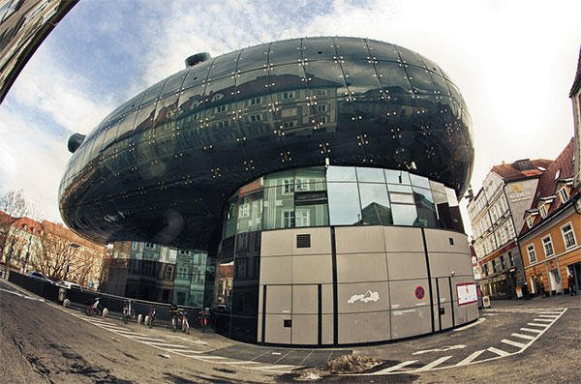
თანამედროვე ხელოვნების გალერეა. გრაცი-ავსტრია თანამედროვე ხელოვნების მუზეუმი ავსტრიის ქალაქ გრაზში მდებარეობს. მოდერნისტული შენობა 1960-იან წლებში აშენდა და ადგილობრივებისა და ტურისტების ყურადღება მაშინვე მიიპყრო. მუზეუმს ადგილობრივები ხშირად „მეგობრულ უცხოპლანეტელს“ უწოდებენ. შენობა განსაკუთრებით ლამაზი სპეციალური განათებების მეშვეობითა, რომლებიც ღამე ირთვება.

